Slide 1
深度学习框架系统级完善与实验验证
MyTorch
Autograd
Im2col + GEMM
JIT / Fusion
Data Pipeline
ResNet18
从核心算子、训练图、数据增强到 DonkeyCar 任务的阶段性答辩
11/11
10k
5组
路线图
卷积/池化正确性用例通过
DonkeyCar 图像样本
数据增强消融实验
未完成项转入下一阶段目标
答辩主线：完成度 + 实验证据 + 下一步目标
01

Slide 2
COMPLETION SNAPSHOT
项目已形成系统原型；未完成项已收敛成明确工程目标。
状态不是简单打勾，而是把每项要求映射到代码、实验和待补证据。
任务模块
状态
当前证据 / 缺口
训练可视化
部分
loss/epoch/batch 记录与曲线已有；缺完整训练面板
数据处理/增强
部分
Crop/Rotate/Jitter/MixUp/CutMix 消融已完成
模型保存
待做
当前以 pickle/PT 为主；JSON+NPZ/ONNX 进入下一阶段
推理/量化
部分
JIT/FP16 推理有实现；INT8 量化待补
gRPC 服务化
待做
Docker/K8s/Kubeflow 原型有；gRPC 未完成
指标评价
部分
MSE/RMSE/MAE、吞吐、显存、FLOPS 已记录
卷积/池化
完成
im2col+GEMM 与池化通过 11/11 正确性实验
DonkeyCar 对比
部分
ResNet18 MyTorch vs PyTorch 完成；VGG/TF/Paddle 待补
来源：代码目录 mytorch/, model/, deploy/, kuflow/ 与已生成实验结果
02

Slide 3
SYSTEM ARCHITECTURE
框架结构已经从单点算子扩展为训练、评估与部署链路。
每个模块都有对应代码目录或实验输出，下一阶段重点是接口标准化与服务化。
Data
Tensor & Autograd
Ops
Models
Runtime
Dataset / DataLoader
随机增强
异步预取
Tensor device
Function graph
数值梯度检查
Conv2d im2col+GEMM
Pooling
BN / Fusion
LeNet / AutoDrive
ResNet18
PyTorch baseline
JIT / metrics
Docker / K8s
gRPC next
证据链
正确性实验验证算子可信度；DonkeyCar 对比暴露训练效率差距；增强消融验证数据策略；未完成项进入下一阶段工程化闭环。
架构证据：mytorch/function.py, modules.py, transforms.py, jit.py, model/resnet.py, deploy/, kuflow/
03

Slide 4
CORE OPERATORS
卷积走 im2col+GEMM 主路径，池化复用窗口展开并完成反向传播。
核心算子实现不是黑箱：forward/backward 都能落到可验证的矩阵与窗口逻辑。
Conv2d forward
Input
im2col
GEMM
Output
N,C,H,W
N*OH*OW, C*KH*KW
col @ W.T
N,Cout,OH,OW
Backward & pooling
dW
dCol
dX
Pool
dO.T @ col
dO @ W
col2im 还原
max/avg 窗口梯度分配
实现位置：mytorch/function.py::Conv2dOp / MaxPoolOp / AvgPoolOp
04

Slide 5
CORRECTNESS EVIDENCE
11 组卷积/池化用例全部通过，误差处于数值舍入量级。
覆盖 stride、padding、dilation、groups、depthwise、MaxPool 与 AvgPool。
11/11
1e-7
1e-5
NumPy naive / PyTorch / MyTorch 三方对比通过
实验通过阈值
中心差分 epsilon
指标
最大误差
解释
Conv fwd max
6.66e-16
对齐 NumPy naive backward
Conv bwd max
1.78e-15
对齐 NumPy naive backward
Conv gradcheck
2.20e-10
对齐中心差分数值梯度
Pool gradcheck
4.01e-11
对齐中心差分数值梯度
结果：results/conv_pool_correctness/20260519_155002/summary.md
05

Slide 6
DONKEYCAR BENCHMARK
DonkeyCar 实验验证了框架能训练真实图像回归任务。
同一 ResNet18 图上比较 MyTorch JIT 与 PyTorch，既证明可用，也暴露性能差距。
数据集
模型与任务
比较对象
10,000
ResNet18
输出维度 1
MSELoss
20 epoch
batch size 8
MyTorch JIT
vs
PyTorch CUDA
图像样本
8k / 2k
训练 / 验证划分
配置：results/donkeycar_resnet18_jit_vs_pytorch/20260516_184610/config.json
06

Slide 7
FRAMEWORK COMPARISON
MyTorch 能完成训练，但训练效率与收敛质量仍明显落后 PyTorch。
这组结果把下一阶段优化方向从“感觉慢”变成了可量化瓶颈。
训练效率
质量与资源
train time MyTorch
3127.76s
TFLOP/s MyTorch
0.22
train time PyTorch
245.4s
TFLOP/s PyTorch
2.809
samples/s MyTorch
51.15
val MSE MyTorch
0.06295
samples/s PyTorch
652
val MSE PyTorch
0.00863
关键解释：MyTorch 的 backward 与中间内存管理仍是主要瓶颈；本结果支持继续做算子融合、图优化和内存复用。
结果：comparison.md；MyTorch/PyTorch 训练时间比约 12.75x
07

Slide 8
AUGMENTATION ABLATION
短训练下增强没有提升验证 MSE，说明策略强度与标签混合仍需调参。
消融结果本身很有价值：它避免把增强当作默认收益，而是指出下一步该怎么调。
验证指标排行
Best Val MSE
variant
MSE
RMSE
none
0.03
none
0.02983
0.17270
crop_rotate_jitter
0.04164
0.20406
crop_rotate_jitter
0.042
mixup
0.04730
0.21750
mixup
0.047
cutmix
0.05445
0.23335
cutmix
0.054
basic
0.05967
0.24427
basic
0.06
当前结论：基础增强、MixUp、CutMix 会改变转向标签分布；短训练不足以吸收这种扰动，正式版应延长 epoch 并调低增强强度。
结果：results/augmentation_ablation/20260519_163259/summary.md
08

Slide 9
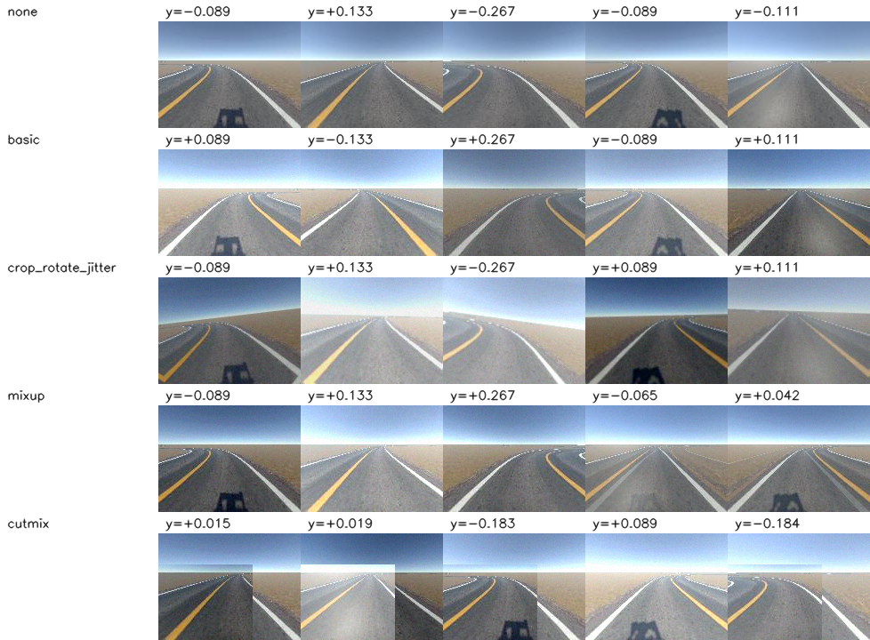
VISUAL PROOF
增强样例图显示五组策略对图像和连续标签的实际影响。
MixUp/CutMix 对转向角按比例混合；水平翻转会同步反转转向符号。
图像：augmentation_samples.png，来自本地 DonkeyCar 数据与增强脚本
09

Slide 10
OPTIMIZATION SURFACE
可选拓展中已有多条优化进入代码层，下一步要补定量实验。
ResNet18、残差/BN、融合算子、JIT 训练图和异步加载都已成为可继续迭代的技术面。
ResNet18
JIT / Fusion
Async DataLoader
Deploy Proto
BasicBlock、BN、残差分支与 fused block 已实现
FusedBNReLU、FusedAddReLU、FusedMSELoss 等路径
生产者消费者队列、prefetch、worker 统计
Dockerfile、K8s Job、Kubeflow Pipeline 草案
证据缺口
这些优化已有代码与局部测试，但还需要系统性消融：eager vs JIT、同步 vs 异步、融合前后、CPU/GPU、端到端训练收益。
代码证据：model/resnet.py, mytorch/jit.py, mytorch/function.py, mytorch/async_dataloader.py, deploy/, kuflow/
10

Slide 11
NEXT GOALS
未完成部分不回避：它们已经变成下一阶段可验收目标。
每个目标都配套一个能放进报告的证明实验。
模型交付
推理服务
任务对比
部署调度
JSON+NPZ 保存/加载
FP32 -> INT8 量化
VGG 图像分类
Docker 镜像实测
ONNX 导出接口预研
gRPC server/client
MyTorch/PyTorch/TF/Paddle
K8s Job 日志与资源
加载前后输出误差
p50/p95 延迟与 QPS
时间/资源/FLOPS/精度
Kubeflow 算子编排
下一步目标来自任务书未完成项：JSON+NPZ、INT8、gRPC、VGG、TensorFlow/PaddlePaddle、部署验证
11

Slide 12
CLOSING ROADMAP
结论：框架已具备系统雏形，下一阶段要用更完整的实验闭环证明工程价值。
答辩后优先补齐四类证据，让报告从“实现说明”升级为“可复现实验包”。
1
2
3
4
模型序列化与 INT8/gRPC 推理
VGG + 三框架公平对比
卷积性能 latency/FLOPS/显存
Docker/K8s/Kubeflow 部署实测
最终交付形态
代码仓库 + 实验脚本 + 结果表 + 样例图 + 设计报告，所有结论都能由本地命令复现。
阶段结论：已完成核心证明，下一步补齐工程化与跨框架证据
12

